Slide 2
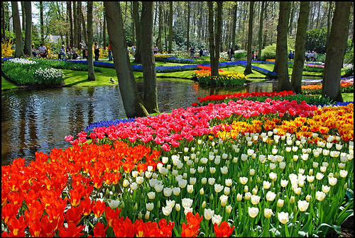
স্বাগতম

Slide 3
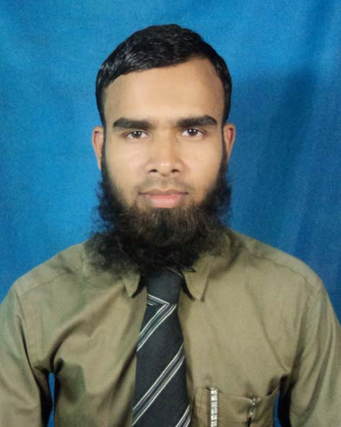
পরিচিতি
শিক্ষক পরিচিতি
পাঠ পরিচিতি
শ্রেণিঃ ষষ্ঠ
অধ্যায়ঃ প্রথম
পাঠঃ তথ্য ও যোগাযোগ প্রযুক্তির ব্যবহার
মামুনুর রশিদ
সহকারী শিক্ষক
আছিম বহুমূখী উচ্চ বিদ্যালয়
আছিম,ফুলবাড়ীয়া,ময়মনসিংহ

Slide 4
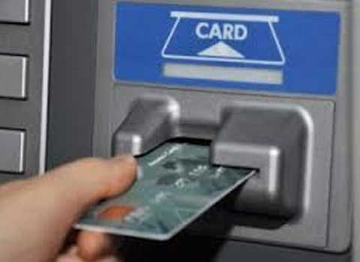
নিচের ছবি গুলো লক্ষ্য কর এবং অনুমান কর আজকের পাঠের শিরোনাম কি হতে পারে?

Slide 5
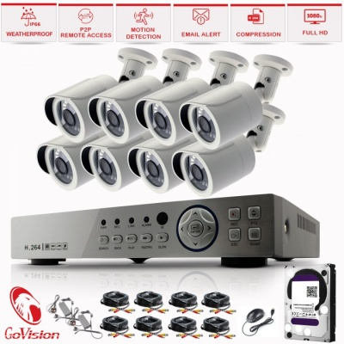
আজকের পাঠের বিষয়বস্তু হলো
তথ্য ও যোগাযোগ প্রযুক্তির ব্যবহার

Slide 6
শিখন ফল
এ পাঠ শেষে শিক্ষার্থীরা...
১। তথ্য ও যোগাযোগ প্রযুক্তি কি তা জানতে পারবে;
২। প্রচার ও গণমাধ্যমে কিভাবে তথ্য ও যোগাযোগ প্রযুক্তির প্রয়োগ হয় তা ব্যাখ্যা করতে পারবে এবং
৩। ব্যাংক,শিল্প ও সংস্কৃতি এবং সিসি টিভি ব্যবহার কিভাবে করতে হয় তা বিশ্লেষণ করতে পারবে।

Slide 7
উপস্থাপনঃ
তথ্য ও যোগাযোগ প্রযুক্তির ব্যবহার বিভিন্ন ক্ষেত্রে হয়ে থাকে। ?
প্রচার ও গণ মাধ্যম,প্রকাশনা,ব্যাংক,শিল্প ও সংস্কৃতি, দৈনন্দিন জীবনে আইসিটি ব্যবহার হয়ে থাকে।
পৃথিবীর যেকোন প্রান্তের যেকোন খবর শুধু যে মুহূর্তের মধ্যে আমরা পেয়ে যাই তা নয়-তার ভিডিও দেখতে পাই!এই ব্যাপারগুলো সম্ভব হয়েছে শুধুমাত্র আইসিটির কারণে।
আইসিটি ব্যবহার করার কারণে পরিশ্রম অনেকাংশে কমে গেছে। শুধু তাই নয়,অনেক সময় এনিমেশন ছবি এমনভাবে তৈরি হয় যে সেগুলোকে সত্যি বল্র মনে হয়।

Slide 8
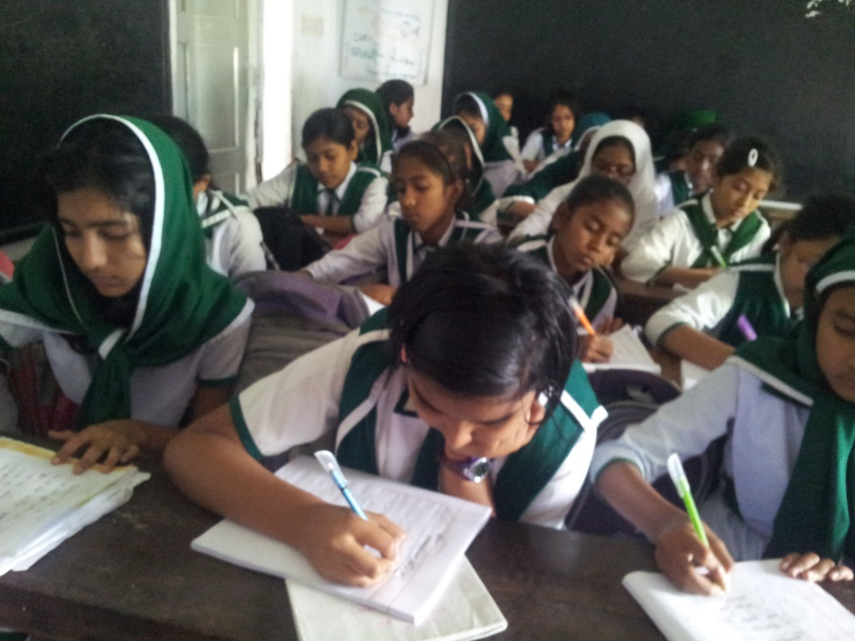
একক কাজ
পাঁচটি আইসিটির ব্যবহার লিখ ?

Slide 9
উল্লেখযোগ্য কিছু কিছু ক্ষেত্রে আইসিটির প্রয়োগ বেশি হয়ে থেকে ।
সেগুল হলঃ- প্রচার ও গণ মাধ্যম,প্রকাশনা,ব্যাংক,শিল্প ও সংস্কৃতি, দৈনন্দিন জীবনে আইসিটি ব্যবহার হয়ে থাকে।

Slide 10
এখন তোমরা কিছু আইসিটি প্রয়োগের ছবি দেখতে পারবে-

Slide 11
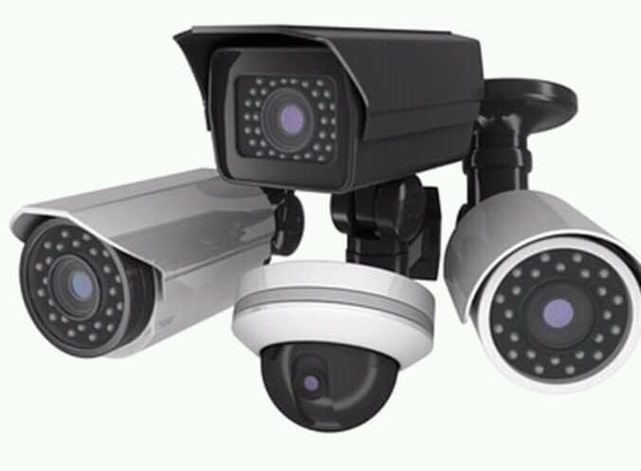
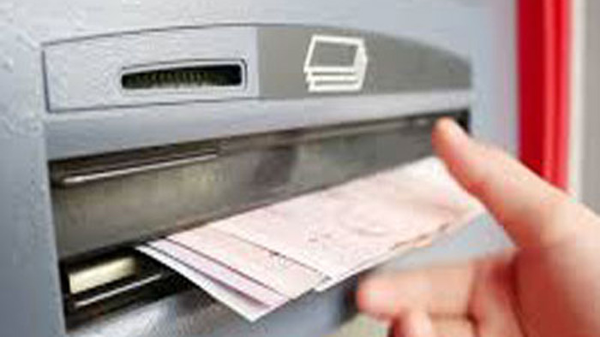

Slide 12
যেখানে এটি এম আছে সেখান থেকে ব্যাং কার্ড দিয়ে দিন রাত চব্বিশ ঘণ্টার যেকোন সময় টাকা তোলা যায়। ব্যাপারটি আরো সহজ করার জন্যে আজকাল মোবাইল টেলিফোন ব্যবহার করে ব্যাংকিং শুরু হয়ে গেছে।
আইসিটির কল্যাণে আইসিটি ব্যবহার করে শুধু যে নির্ভুল আর আকর্ষণীয় করে বই ছাপানো যায় তাই নয়-বইগুলো ওয়েবসাইটে রেখেও দেওয়া যায়;যেন যে কেউ সেগুলো ডাউনলোড করে নিতে পারে।

Slide 13
ব্যবসা বানিজ্যে আইসিটির ব্যবহার হয়। আইসিটি ব্যবহার করে অফিসের কাজকর্ম নিয়ন্ত্রণ করা হয়। সাধারণত সেটাকে বলে ই-গভর্নেন্স।
পুলিশ বাহিনী অপরাধী ধরার জন্য ব্যাপকভাবে আইসিটি ব্যবহার করে। দেশের প্রতিরক্ষার কাজে সেনাবাহিনীও আইসিটি ব্যবহার করে। কলকারখানা,যানবাহন নিয়ন্ত্রণ এই বিষয়গুলোও আইসিটির ব্যবহার ছাড়া অচল হয়ে যাবে।

Slide 14
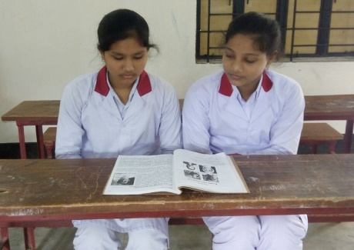
জোড়ায় কাজ
দৈনন্দিন জীবনে আইসিটি ব্যবহার হয় এমন ৫টি বাক্য লিখ ?

Slide 15
মূল্যায়ন
১। তথ্য ও যোগাযোগ প্রযুক্তি কি ?
২। এটিএম এর পূর্ণরুপ কি ?
৩। এনিমেশন বলতে কি বুঝ ? ই-গভর্নেন্স বলতে কি বুঝায় ?
৪। ই-কমার্স বলতে কি বুঝায় ?এটি কথায় ব্যবহার করা হয় ?

Slide 16
দলীয় কাজ
দৈনন্দিন জীবনে আইসিটির বিভিন্ন প্রয়োগ নিয়ে আলোচনা কর ?

Slide 17
বাড়ির কাজ
প্রতিদিন ব্যবহার হয় আইসিটির এমন ৫ টি বাক্য লিখে নিয়ে আসবে ?

Slide 18
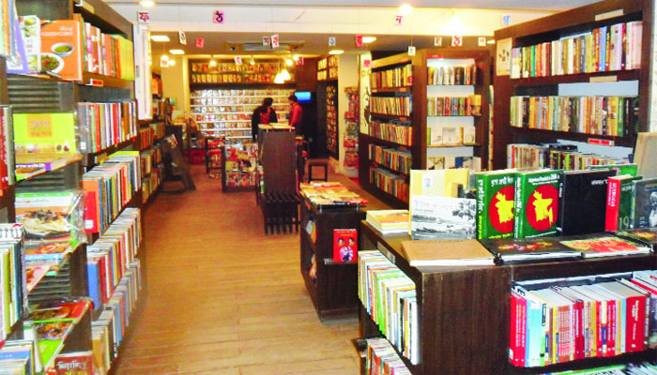
ধন্যবাদ

